Slide 1
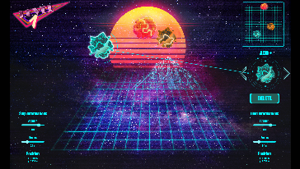
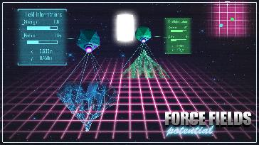
Répondre au défi du jeu sérieux à l'Université :
le projet Play@SU
Pourquoi une plateforme de jeux
à l’Université ?
Le projet Play@SU :
- Objectifs
- Mise en œuvre
- Partenariats
- Stratégie de développement
Bertrand LAFORGE, Vassiliki MICHOU, Thomas PLANQUES, Nirina ANDRIAMANANTENASOA, Sorbonne Université

Slide 2
Pourquoi une plateforme de jeux @SU ?
S’adapter au contexte universitaire :
- Hétérogénéité des parcours, du niveau et de la motivation des étudiants (pas seulement en L1)
Besoin de développer des enseignements plus individualisés
Besoin de proposer des enseignements en non présentiel permettant de faciliter les orientations tardives ou de renforcer les acquis.
Besoin de jouer sur la motivation des étudiants pour éviter le décrochage
Besoin de construire des outils permettant le sentiment d’appartenance à une communauté d’apprenants (réseau professionnel, alumni)
- Une culture de l’image plus que livresque :
Besoin de diversifier l’offre d’apprentissage : vidéos, simulation, …
- Temps de parcours dans les transports : en moyenne 1h30/jour/étudiant
En faire un temps pour l’apprentissage via le mobile de chaque étudiant
Le jeu vidéo permet de répondre à ces différents défis
et donne une image différente, innovante et positive de l’Université
Notes:
Les étudiants actuellement accueillis en Licence présentent une grande hétérogénéité du fait de leurs origines diversifiées et d’une évolution des contours du bac scientifique. La prise en charge de cette hétérogénéité est un défi permanent pour les équipes pédagogiques universitaires rendu encore plus difficile par la dimension des groupes pris en charge en TD ou en cours magistral.
L’individualisation de la prise en charge des étudiants est souvent difficile. Ce manque influe sur les étudiants « faibles » qui rencontrent des difficultés à suivre leurs cursus et démotive les bons étudiants en faisant naître un sentiment de perte de temps.

Slide 3
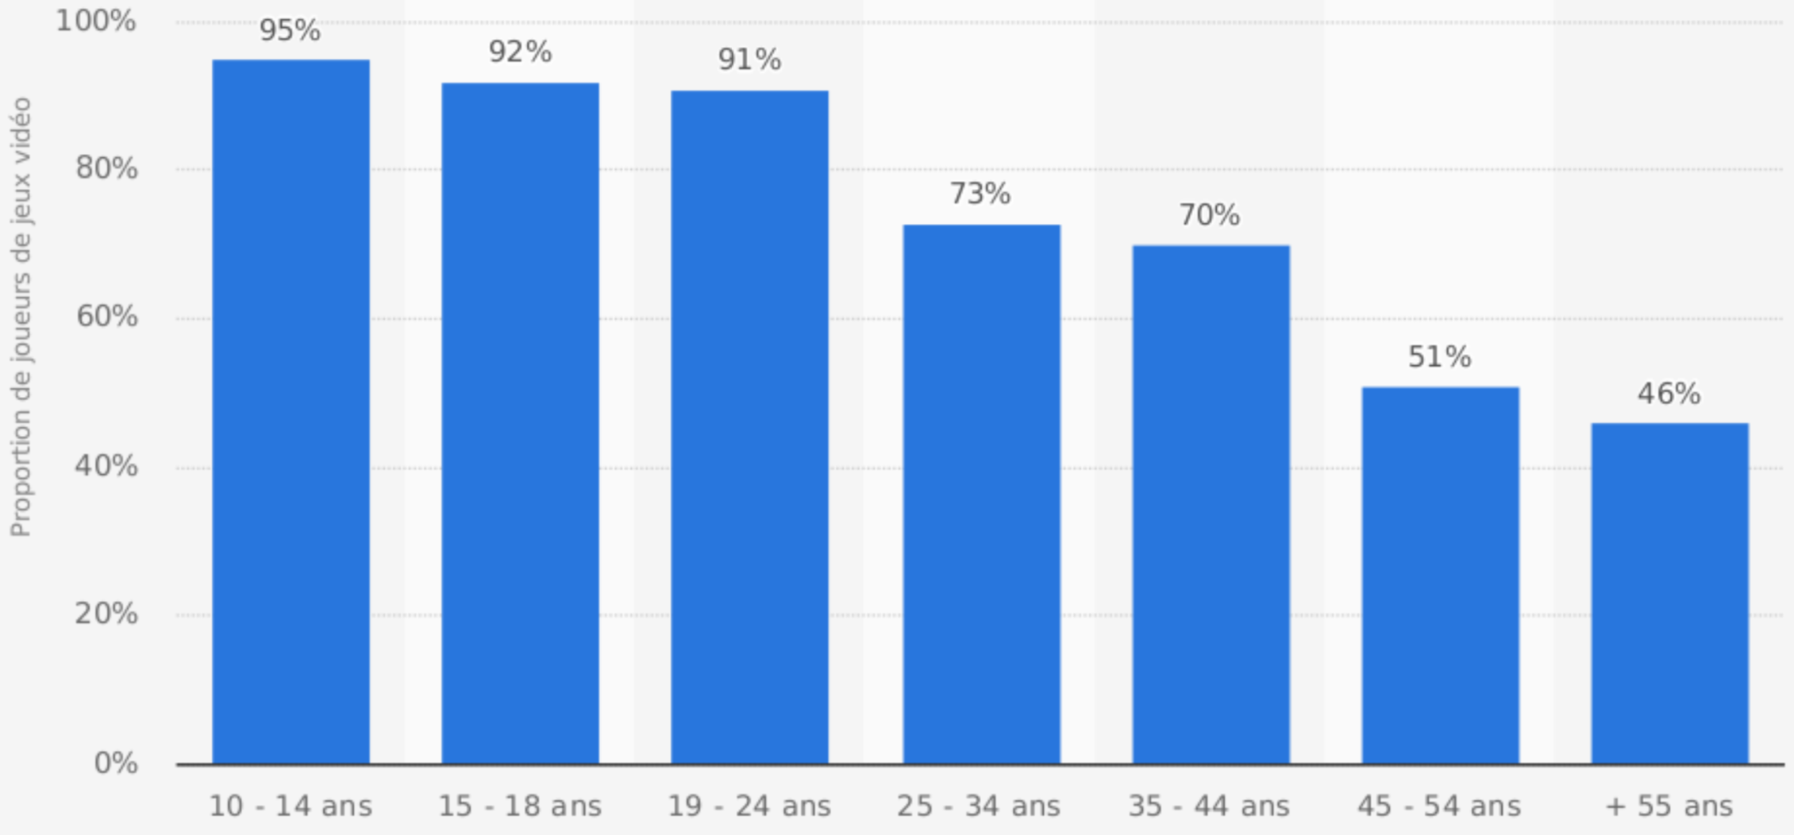
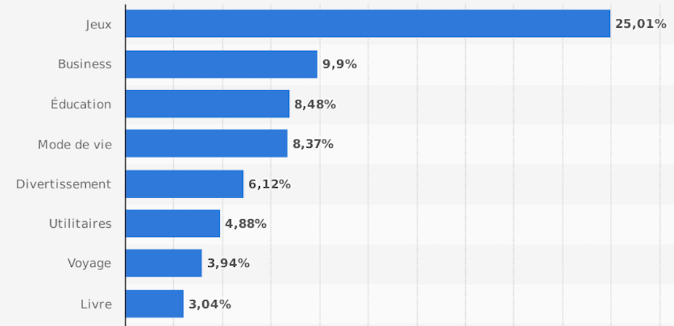
Pourquoi une plateforme de jeux @SU ?
- Peuvent traiter des groupes en faisant de la différentiation/ de l’individualisation
- Captivent l’attention de l’étudiant par des « matériaux attrayants »
- game Design
- Permettent la manipulation des concepts via la simulation :
- lutte contre les fausses/non représentations
- développement du « sens physique »
Les jeux sont :
- Immersifs, stimulent l’attention et rendent actif
- Apprentissage par l’erreur
- Aide à l’automatisation des processus cognitifs
- en capacité de gérer des joueurs très différents !
Proportion de joueurs de jeux vidéo en France en 2016, par tranche d'âge.
Source : https://fr.statista.com/statistiques/481002/proportion-gamers-francais-age-jeux-video/
Catégories d'applications les plus populaires dans l'App Store en décembre 2017, par part d'applications disponibles
Source : https://fr.statista.com/statistiques/570764/categories-d-applications-les-plus-populaires-dans-l-app-store/
~ 90% de joueurs parmi nos étudiants
1 téléchargement sur 4 est un jeu
Notes:
Les étudiants actuellement accueillis en Licence présentent une grande hétérogénéité du fait de leurs origines diversifiées et d’une évolution des contours du bac scientifique. La prise en charge de cette hétérogénéité est un défi permanent pour les équipes pédagogiques universitaires rendu encore plus difficile par la dimension des groupes pris en charge en TD ou en cours magistral.
L’individualisation de la prise en charge des étudiants est souvent difficile. Ce manque influe sur les étudiants « faibles » qui rencontrent des difficultés à suivre leurs cursus et démotive les bons étudiants en faisant naître un sentiment de perte de temps.

Slide 4
Répondre au défi du jeu sérieux à l'Université : le projet play@SU
Un projet Form’Innov (axe : Apprentissage par problème) financé par Sorbonne Universités
Contexte: Il arrive après plusieurs expériences de construction de jeux sérieux à l’université et propose une perspective d’intégration de ces jeux dans une plateforme de jeux
Phase I : comprend 3 volets développés en parallèle :
Le portail et les jeux seront utilisables sur supports PC, smartphone et tablette
une plateforme de jeux mono et multi-joueurs
2 types de jeux éducatifs “démonstrateurs”
une plateforme de Learning Analytics (outil de recherche)
Notes:
Les étudiants actuellement accueillis en Licence présentent une grande hétérogénéité du fait de leurs origines diversifiées et d’une évolution des contours du bac scientifique. La prise en charge de cette hétérogénéité est un défi permanent pour les équipes pédagogiques universitaires rendu encore plus difficile par la dimension des groupes pris en charge en TD ou en cours magistral.
L’individualisation de la prise en charge des étudiants est souvent difficile. Ce manque influe sur les étudiants « faibles » qui rencontrent des difficultés à suivre leurs cursus et démotive les bons étudiants en faisant naître un sentiment de perte de temps.

Slide 5
Répondre au défi du jeu sérieux à l'Université : le projet play@SU
L’équipe :
Une équipe pluridisciplinaire pour atteindre des objectifs de qualité industrielle et permettre de donner un cadre unique pour faire les développements et le travail de recherche pédagogique
Spécialistes de la pédagogie et des concepts enseignés :
enseignants-chercheurs, ingénieurs pédagogiques
Développeurs du jeu vidéo :
Game designers, Level designers, programmeurs WEB et Unity3D, graphistes
Chercheurs en Learning Analytics
Équipe du centre de l’innovation pédagogique « Capsule » de SU
Contact en cours pour y adjoindre des didacticiens
Bertrand Laforge, Vanda Luengo, Nirina Andriamanantenasoa, Tristan Briant, Myriam Gorsse, Cedric Hubert, Jean-François Leveques, Vassiliki Michou, Mathieu Muratet, Thomas Planques, Amel Yessad, +19 stagiaires
Notes:
Les étudiants actuellement accueillis en Licence présentent une grande hétérogénéité du fait de leurs origines diversifiées et d’une évolution des contours du bac scientifique. La prise en charge de cette hétérogénéité est un défi permanent pour les équipes pédagogiques universitaires rendu encore plus difficile par la dimension des groupes pris en charge en TD ou en cours magistral.
L’individualisation de la prise en charge des étudiants est souvent difficile. Ce manque influe sur les étudiants « faibles » qui rencontrent des difficultés à suivre leurs cursus et démotive les bons étudiants en faisant naître un sentiment de perte de temps.

Slide 6
Mise en œuvre du projet play@SU 2017-2018
Développement du site WEB, du back-end de la plateforme et mise en place du LRS
Serveur (SU)
API profil du joueur
(authentification CAS, curriculum, pratique passée)
Système Information Université
(CAS, cursus)
Learning Record System
API Learning Analytics
(stockage data jeux, historique)
Les API permettent l’intégration facile de jeux Unity dans la plateforme
API Multi-joueur
(online data, amis )
Anonymisation des données
Plateforme Recherche
Poste utilisateur (PC, Tablette, Smartphone)
User Interface des jeux
(Unity)
Accès aux jeux,
Gestion de profil
Site WEB responsive
(Angular)
Accès aux jeux (Stores),
Gestion de profil, Réseaux sociaux, amis
Learning Analytics
Notes:
Les étudiants actuellement accueillis en Licence présentent une grande hétérogénéité du fait de leurs origines diversifiées et d’une évolution des contours du bac scientifique. La prise en charge de cette hétérogénéité est un défi permanent pour les équipes pédagogiques universitaires rendu encore plus difficile par la dimension des groupes pris en charge en TD ou en cours magistral.
L’individualisation de la prise en charge des étudiants est souvent difficile. Ce manque influe sur les étudiants « faibles » qui rencontrent des difficultés à suivre leurs cursus et démotive les bons étudiants en faisant naître un sentiment de perte de temps.

Slide 7
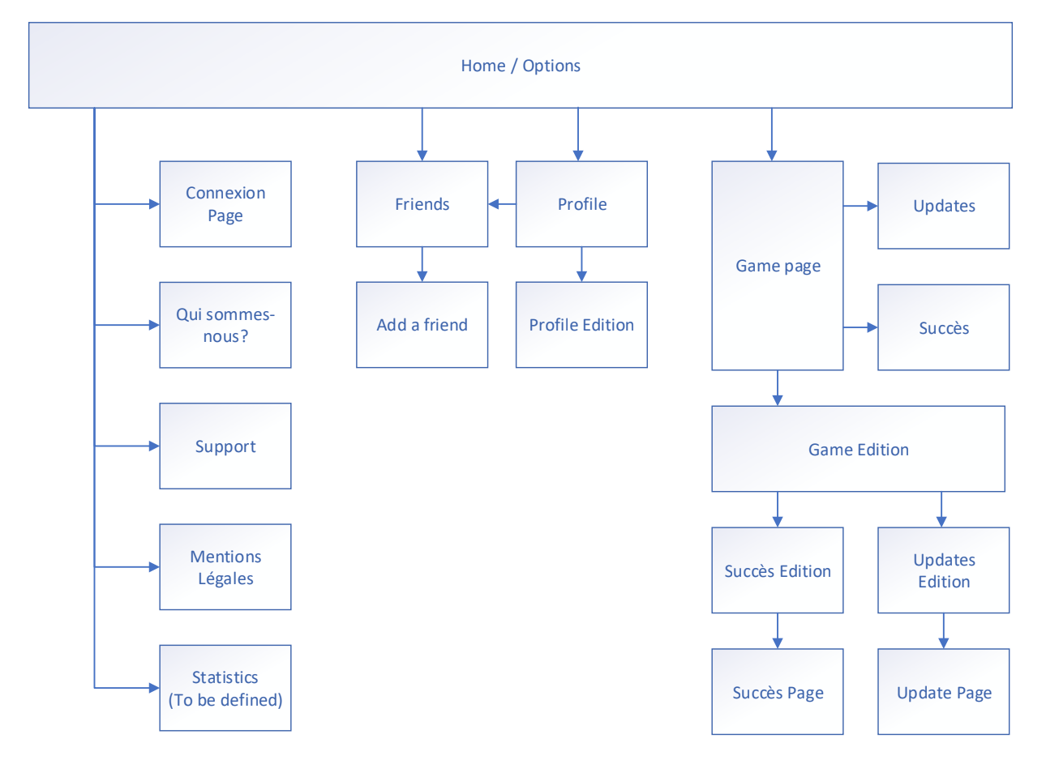
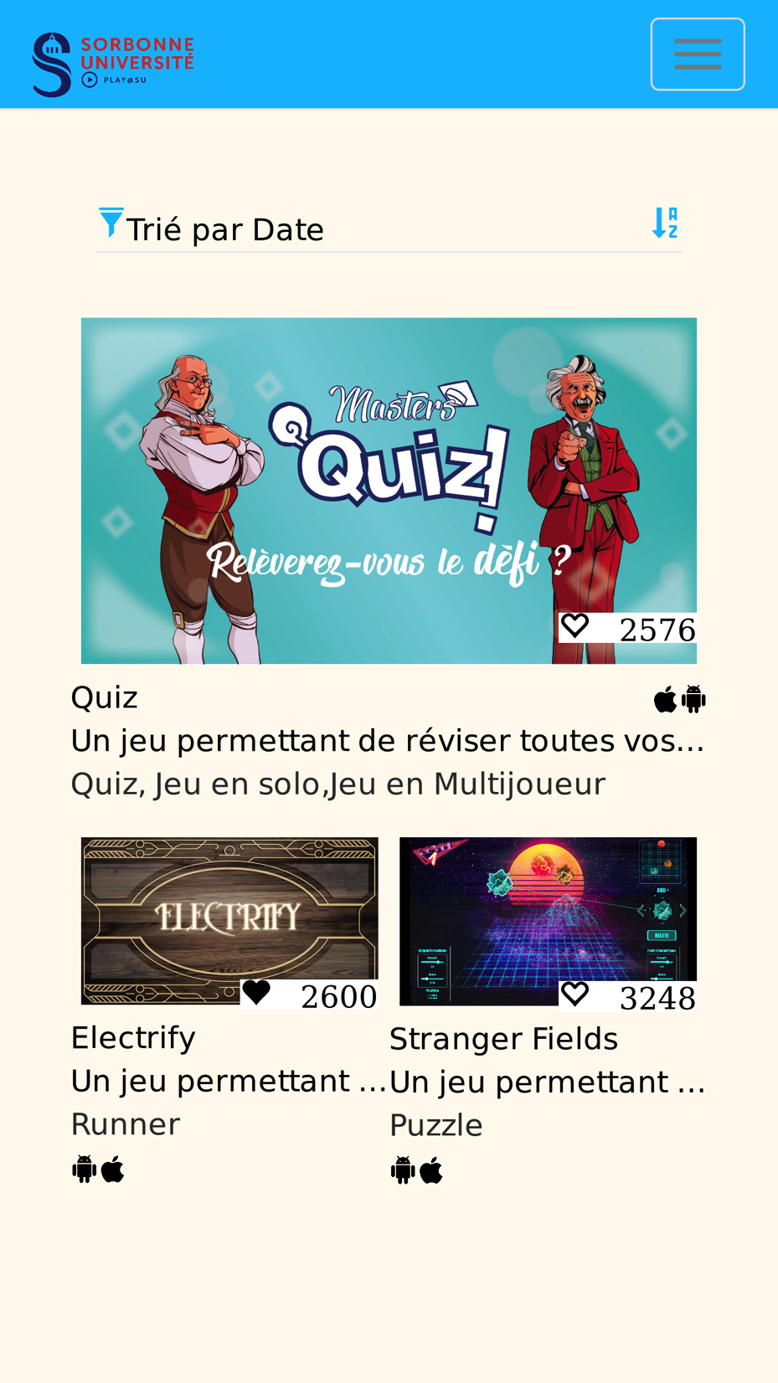
Mise en œuvre du projet play@SU 2017-2018
Développement du site WEB, du back-end de la plateforme et mise en place du LRS
Notes:
Les étudiants actuellement accueillis en Licence présentent une grande hétérogénéité du fait de leurs origines diversifiées et d’une évolution des contours du bac scientifique. La prise en charge de cette hétérogénéité est un défi permanent pour les équipes pédagogiques universitaires rendu encore plus difficile par la dimension des groupes pris en charge en TD ou en cours magistral.
L’individualisation de la prise en charge des étudiants est souvent difficile. Ce manque influe sur les étudiants « faibles » qui rencontrent des difficultés à suivre leurs cursus et démotive les bons étudiants en faisant naître un sentiment de perte de temps.

Slide 8
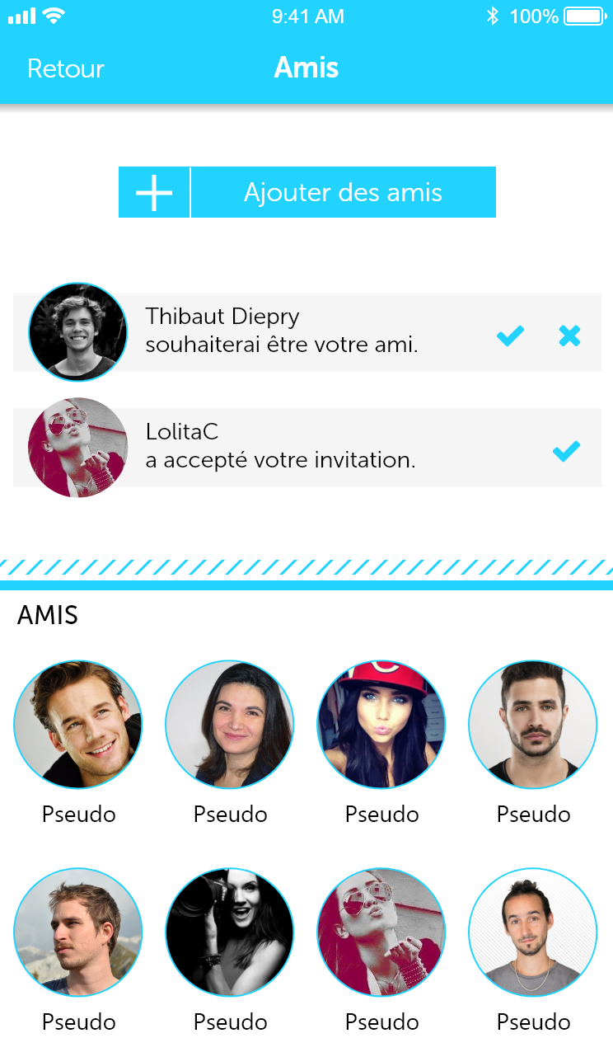
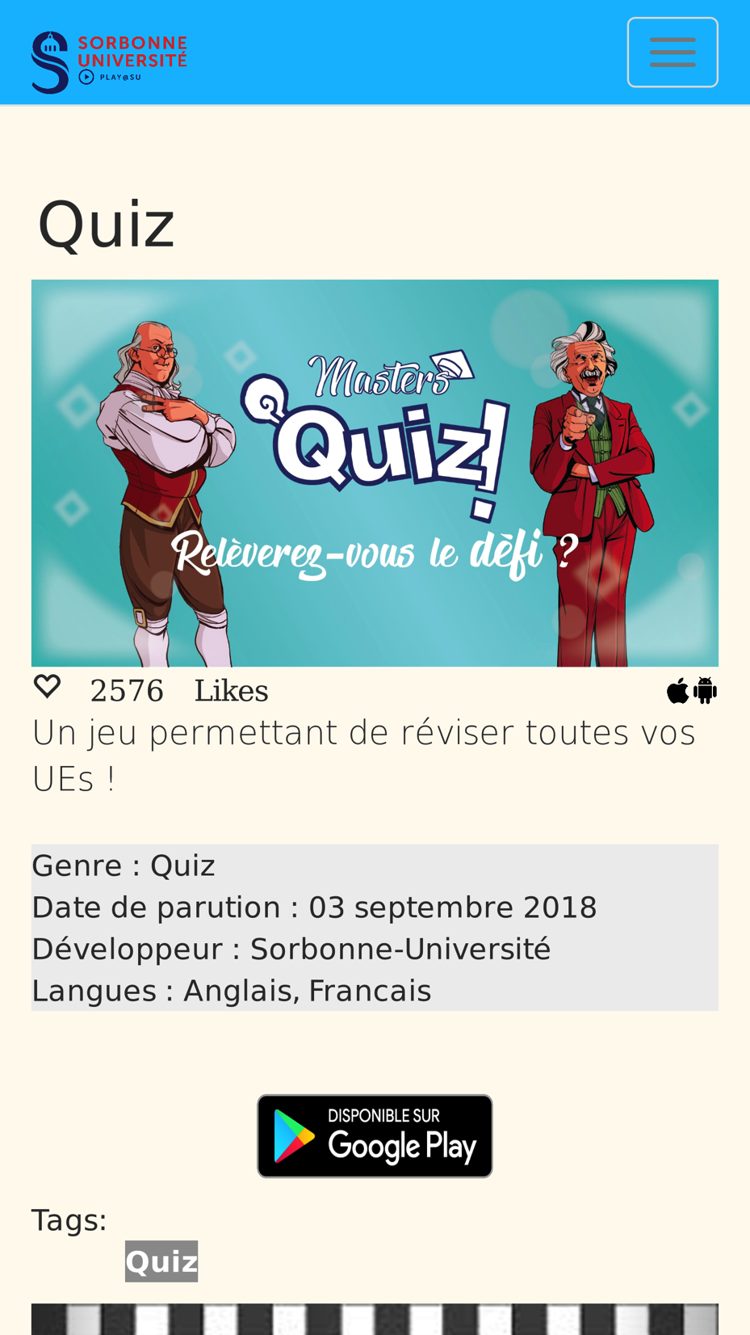
Mise en œuvre du projet play@SU 2017-2018
Développement du site WEB, du back-end de la plateforme et mise en place du LRS
Notes:
Les étudiants actuellement accueillis en Licence présentent une grande hétérogénéité du fait de leurs origines diversifiées et d’une évolution des contours du bac scientifique. La prise en charge de cette hétérogénéité est un défi permanent pour les équipes pédagogiques universitaires rendu encore plus difficile par la dimension des groupes pris en charge en TD ou en cours magistral.
L’individualisation de la prise en charge des étudiants est souvent difficile. Ce manque influe sur les étudiants « faibles » qui rencontrent des difficultés à suivre leurs cursus et démotive les bons étudiants en faisant naître un sentiment de perte de temps.

Slide 9
Mise en œuvre du projet play@SU 2017-2018
- Développement d’un jeu de Quiz multi-joueurs
Plusieurs modes :
- Solo,
- Multi (UnVsUn),
- « Animation »
Objectifs : Feedback de différents niveaux
- Immédiat : vert/rouge
- Différé grâce au LRS : Moodle, SPOCs, …
Notes:
Les étudiants actuellement accueillis en Licence présentent une grande hétérogénéité du fait de leurs origines diversifiées et d’une évolution des contours du bac scientifique. La prise en charge de cette hétérogénéité est un défi permanent pour les équipes pédagogiques universitaires rendu encore plus difficile par la dimension des groupes pris en charge en TD ou en cours magistral.
L’individualisation de la prise en charge des étudiants est souvent difficile. Ce manque influe sur les étudiants « faibles » qui rencontrent des difficultés à suivre leurs cursus et démotive les bons étudiants en faisant naître un sentiment de perte de temps.

Slide 10
Mise en œuvre du projet play@SU 2017-2018
- Développement d’un jeu de simulation pour la physique : F = - Grad Ep
Notes:
Les étudiants actuellement accueillis en Licence présentent une grande hétérogénéité du fait de leurs origines diversifiées et d’une évolution des contours du bac scientifique. La prise en charge de cette hétérogénéité est un défi permanent pour les équipes pédagogiques universitaires rendu encore plus difficile par la dimension des groupes pris en charge en TD ou en cours magistral.
L’individualisation de la prise en charge des étudiants est souvent difficile. Ce manque influe sur les étudiants « faibles » qui rencontrent des difficultés à suivre leurs cursus et démotive les bons étudiants en faisant naître un sentiment de perte de temps.

Slide 11
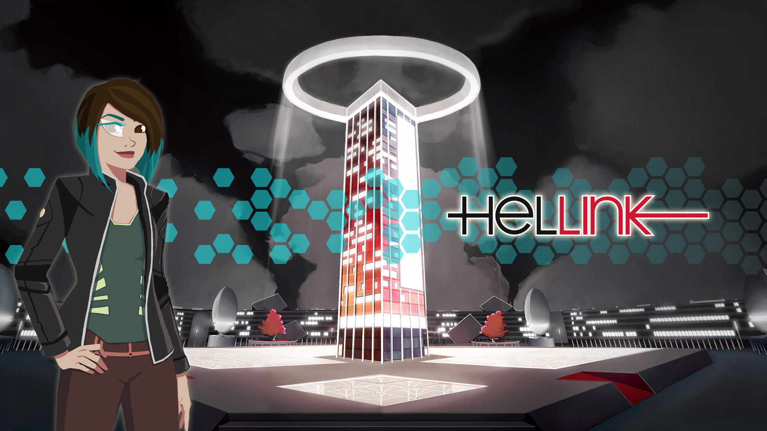
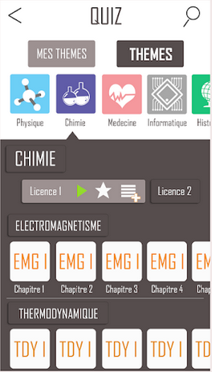
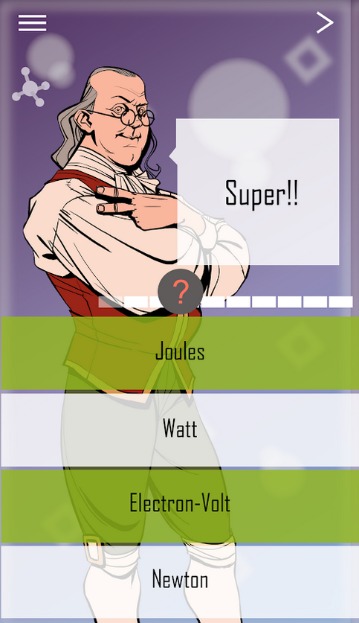
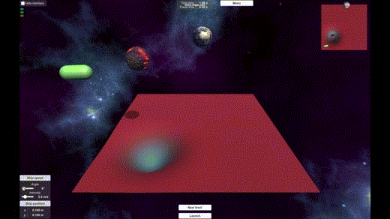
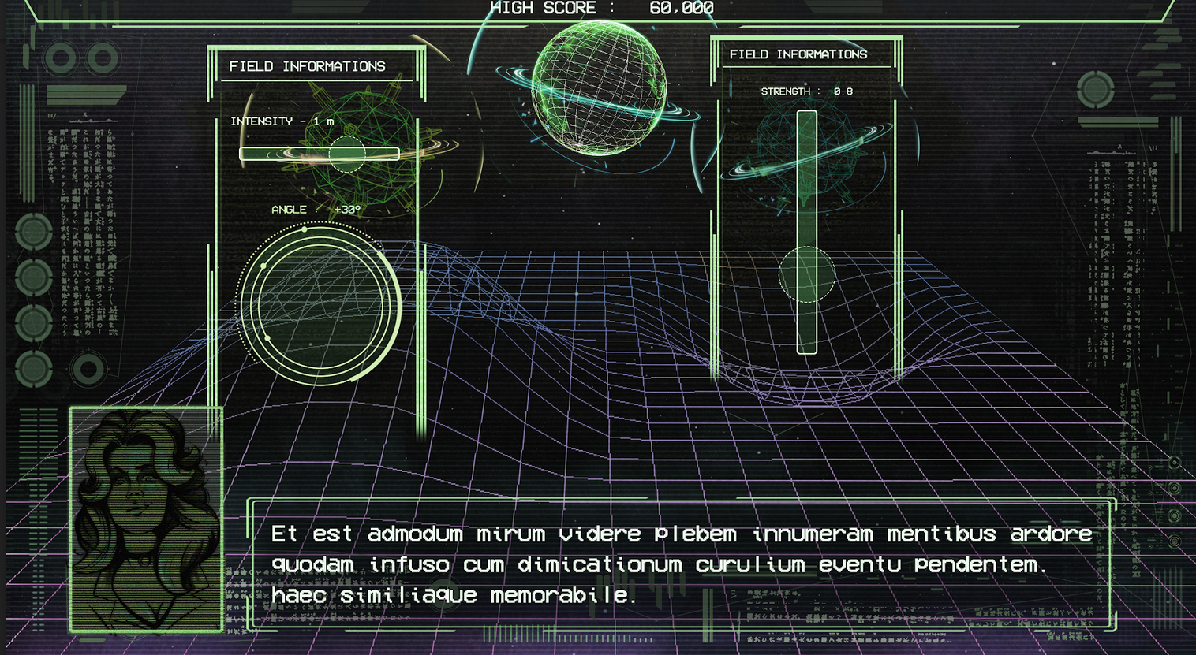
Démarrage Sept. 2018 : Compétences informationnelles Quiz - Force – Energie potentielle
Crédits : UPMC/Bibliothèques

Slide 12
Futur de play@SU 2017-2018
Préparer l’avenir :
Développement des outils pour déployer les questionnaires à l’ensemble des UE de SU
Base de questions,
interface enseignant, outils de mutualisation entre le Quiz, Moodle et Scenari (Unisciel)
Préparer les pitchs de jeux à venir :
- Jeu d’association mutualisable à toutes les disciplines
(apprentissage de formules, associations de concepts)
- jeu sur l’induction électromagnétique, …
- Développer les partenariats pour accélérer le développement (stages, projets, adaptation de jeux …)
Ecoles spécialisées dans le développement de jeu vidéo : ISART, IIM, Itecom
Epita, Epitech : écoles de pointe dans le développement informatique.
Paris 5 (Centre de Recherches Interdisciplinaires)
Unisciel (projet Pradha)
Master ISG (SU)
Département des langues (SU)
Notes:
Les étudiants actuellement accueillis en Licence présentent une grande hétérogénéité du fait de leurs origines diversifiées et d’une évolution des contours du bac scientifique. La prise en charge de cette hétérogénéité est un défi permanent pour les équipes pédagogiques universitaires rendu encore plus difficile par la dimension des groupes pris en charge en TD ou en cours magistral.
L’individualisation de la prise en charge des étudiants est souvent difficile. Ce manque influe sur les étudiants « faibles » qui rencontrent des difficultés à suivre leurs cursus et démotive les bons étudiants en faisant naître un sentiment de perte de temps.

Slide 13
Futur de Play@SU au delà de SU
Pérennisation et développement du projet : nos pistes
Proposition d’une approche ouverte : code sous licence creative commons
Proposition de développer les jeux sur tous les domaines de SU (et d’ailleurs ?)
Possibilité de construire une communautés d’établissements utilisateurs/contributeurs (France, Europe, International ?)
Possibilité d’ouvrir notre plateforme aux industriels (sous quelles formes ?, cofunding ?)
Possibilité de constituer un outil de recherche sans pareil en learning analytics
Développement de game labs dans les grands pays de recherche est un mouvement de fond mais personne ne propose de solutions d’intégration des jeux dans un dispositif pédagogique lié à la recherche pédagogique
Opportunité pour l’Université française de peser dans le paysage national et international !
Notes:
Les étudiants actuellement accueillis en Licence présentent une grande hétérogénéité du fait de leurs origines diversifiées et d’une évolution des contours du bac scientifique. La prise en charge de cette hétérogénéité est un défi permanent pour les équipes pédagogiques universitaires rendu encore plus difficile par la dimension des groupes pris en charge en TD ou en cours magistral.
L’individualisation de la prise en charge des étudiants est souvent difficile. Ce manque influe sur les étudiants « faibles » qui rencontrent des difficultés à suivre leurs cursus et démotive les bons étudiants en faisant naître un sentiment de perte de temps.

Slide 14
Conclusion/Perspectives
Déploiement en 2018-2019 en L1, généralisation à tous les cursus avec la mise en œuvre de la nouvelle maquette de SU avec l’arrivée de nouveaux jeux.
Le projet Play@SU est une vraie opportunité pour Sorbonne Université et pour la France pour construire un outil unique pour la pédagogie et la recherche pédagogique
Nécessite des décisions rapides et des engagements financiers pour avoir les moyens de nos ambitions (plan de 2 ans au niveau SU, contacts avec le ministère pris.)
Notes:
Einstein, Marie Curie, Benjamin Franklin, Ada Lovelace, Darwin, Alan Turing, Emilie Noether

Slide 15
Back-up

Slide 16
Play @ SU : Choix techniques
Quelques éléments techniques :
Choix de Unity (standard métier) comme environnement de développement des jeux de la plateforme.
La plateforme vise à :
Proposer des interfaces de programmation applicative (API) aux partenaires qui souhaitent développer des jeux pour la plateforme
API : multijoueurs / de stockage de données / d’authentification renater/ récupération du parcours des étudiants
Les données sont stockées dans un LRS.
Base pour la recherche Learning Analytics utilisant des données de jeux anonymisées (LRS)
La plateforme et les jeux vise un processus d’amélioration continu et intégreront les leçons apprises des analyses des données de jeux

Slide 17
Objectifs détaillés de Play@SU
Les objectifs :
Pédagogiques
Proposer un apprentissage individualisé, différencié et contextualisé,
collecter des données de jeux la transformant en outil de recherche opérationnel pour les Learning Analytics et permettant le développement de parcours d’apprentissage adaptatifs.
Favoriser la construction de représentations utilisées dans les choix et/ou la prise de décision à travers une représentation du réel,
Proposer un système d’évaluation adaptatif suivant une courbe d’avancement par niveaux
Renforcer la dimension active et ludique dans le processus d’apprentissage
Sociaux :
Concilier culture numérique et culture universitaire (image/jeux vs écrit)
Permettre aux étudiants de travailler en s’amusant lors de leur temps de transport
Animer des cohortes d’étudiants
Renforcer le sentiment d’appartenance à une communauté universitaire
insertion universitaire/professionnelle

Slide 18
Répondre au défi du jeu sérieux à l'Université : l'expérience menée à l'UPMC
Facteurs de motivation pour l’étudiant / joueur :
Pas de feedbacks négatifs ni de notations “punitives”,
Pas de conditions d'échec ni de game over,
Possibilité de définir un avatar : projection « imaginé et imaginaire » de soi
Satisfaction des besoins : d’appartenance et/ou reconnaissance sociale, d’autonomie et/ou d’indépendance
Liberté pour les étudiants de définir les objectifs à atteindre (mode libre)
Individualisation du parcours : création de choix permettant à l’étudiant de progresser de manière adaptée à ses capacités
Plonger les étudiants dans un monde qui collent à leurs références culturelles
Offrir des jeux de qualité qui donnent envie de jouer
Notes:
Les étudiants actuellement accueillis en Licence présentent une grande hétérogénéité du fait de leurs origines diversifiées et d’une évolution des contours du bac scientifique. La prise en charge de cette hétérogénéité est un défi permanent pour les équipes pédagogiques universitaires rendu encore plus difficile par la dimension des groupes pris en charge en TD ou en cours magistral.
L’individualisation de la prise en charge des étudiants est souvent difficile. Ce manque influe sur les étudiants « faibles » qui rencontrent des difficultés à suivre leurs cursus et démotive les bons étudiants en faisant naître un sentiment de perte de temps.

Slide 19
Pourquoi une plateforme de jeux @SU ?
Les piliers de l’apprentissage sont facilement accessibles par la gamification :
Stimuler l’attention
Mettre en situation d’engagement actif
Favoriser l’utilisation du retour d’expérience et de la réussite :
Accepter l’erreur comme processus d’apprentissage
consolider l’acquis en remobilisant les connaissances:
transférer les acquis vers des réseaux non-conscients pour devenir progressivement une automatisation
Proposer un contenu adaptatif aux étudiants (besoin des traces de jeux)
« Challenges »
Les facteurs de motivation dans les jeux :
L’amusement
La récompense
L’autotélisme (s’accomplir par soi-même)
Le contrôle de l’action/ de l’activité
Le sentiment de progrès
Anxiété
Zone Gameflow
Profil expert
Profil novice
Profil normal
Ennui
Habilités
Notes:
Les étudiants actuellement accueillis en Licence présentent une grande hétérogénéité du fait de leurs origines diversifiées et d’une évolution des contours du bac scientifique. La prise en charge de cette hétérogénéité est un défi permanent pour les équipes pédagogiques universitaires rendu encore plus difficile par la dimension des groupes pris en charge en TD ou en cours magistral.
L’individualisation de la prise en charge des étudiants est souvent difficile. Ce manque influe sur les étudiants « faibles » qui rencontrent des difficultés à suivre leurs cursus et démotive les bons étudiants en faisant naître un sentiment de perte de temps.

Slide 20
Répondre au défi du jeu sérieux à l'Université : l'expérience menée à l'UPMC
L’apport des jeux sérieux dans le processus d’apprentissage :
- Peut traiter des groupes en faisant de la différentiation/ de l’individualisation
- Captive l’attention de l’étudiant par des « matériaux attrayants »
- game Design
- Permet la manipulation des concepts via la simulation :
- lutte contre les fausses/non représentations
- développement du « sens physique »
- Crée une situation d’apprentissage sans condition d’échec
- Crée une curiosité sensorielle et cognitive chez l’étudiant
- Développe le désir d’atteindre les objectifs et d’avoir un bon
feedback pour améliorer ses compétences
Récompenses
Parcours à difficulté progressive
Objectif => challenge => récompense
Représentation du réel =
apprentissage par problème
Niveau 1
Niveau 2
Niveau 3
Equipe de recherche
Données d’apprentissages
Notes:
Les étudiants actuellement accueillis en Licence présentent une grande hétérogénéité du fait de leurs origines diversifiées et d’une évolution des contours du bac scientifique. La prise en charge de cette hétérogénéité est un défi permanent pour les équipes pédagogiques universitaires rendu encore plus difficile par la dimension des groupes pris en charge en TD ou en cours magistral.
L’individualisation de la prise en charge des étudiants est souvent difficile. Ce manque influe sur les étudiants « faibles » qui rencontrent des difficultés à suivre leurs cursus et démotive les bons étudiants en faisant naître un sentiment de perte de temps.

Slide 21
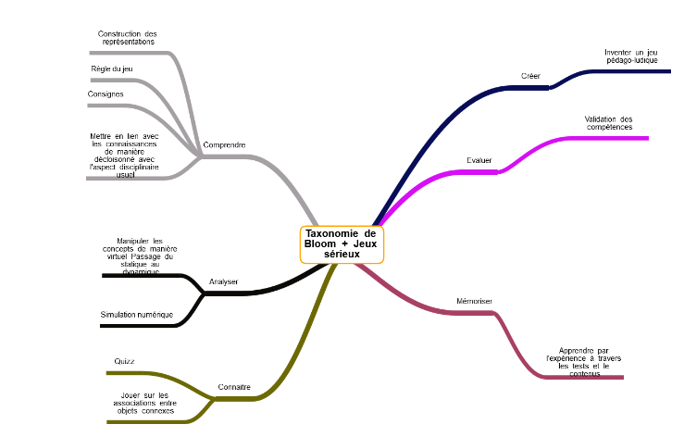
Répondre au défi du jeu sérieux à l'Université : l'expérience menée à l'UPMC
Taxonomie de Bloom dans les jeux :
Notes:
Les étudiants actuellement accueillis en Licence présentent une grande hétérogénéité du fait de leurs origines diversifiées et d’une évolution des contours du bac scientifique. La prise en charge de cette hétérogénéité est un défi permanent pour les équipes pédagogiques universitaires rendu encore plus difficile par la dimension des groupes pris en charge en TD ou en cours magistral.
L’individualisation de la prise en charge des étudiants est souvent difficile. Ce manque influe sur les étudiants « faibles » qui rencontrent des difficultés à suivre leurs cursus et démotive les bons étudiants en faisant naître un sentiment de perte de temps.

